Slide 1
AI 海啸来了，我们在造一条船
人工智能专业人才培养改革试点 · 院长实验班建设情况汇报
汇报时长：15 分钟 ｜ 汇报人：郑积仕
人工智能与交通工程学院 · 全院教师会 · 2026 年 9 月

Slide 2
今天讲三件事
前两件是交代，第三件才是我今天来的目的
一、为什么非做不可
AI 海啸冲掉的是什么
为什么答案是「造一条船」
6 月至今，七项工作都做了什么
二、这条船长什么样
试点规模与选拔方式
教学模式、考核改革、实践体系
建设目标与已提请学校支持的事项
为什么必须自己做一套教学智能体
三、请各位上船
未来 AI 教育的 Agent 构想
国内外调研：我们站在谁的肩膀上
两个已经在跑的 Agent
三种参与方式，扫码即可报名
全程约 15 分钟。中间任何一页觉得不对，请直接打断——讲的每个数字都能当场打开系统核对。
2 / 18

Slide 3
WHY ?
为什么一个学院要停下来，专门为一批学生重做一套培养方式？
先请各位想一分钟。想完了，我再讲我们做了什么。

Slide 4

作业能跑、报告像样、格式规范，问两句却答不上来。作业、考勤、课堂反应——我们判断「他学会了没有」的老信号，同时失效了。
4 / 18

Slide 5

浪不会等我们讨论清楚。院长实验班就是这条船——先把 60 个学生、10 个导师、一套可核查的教学方式放上去，跑给全院看。
5 / 18

Slide 6
6 月到 9 月，我们做了七件事
一个暑假，没有一件是写在教学任务书上的
 | 做了什么 | 现在的状态
① | 实验班培养方案修订 —— 课程体系、学分结构、集中实践环节 | 改了十多轮，28 门课 / 77.5 学分已入库
② | 《人工智能专业人才培养改革试点工作的报告》 —— 七部分 | 已报教务处、学工部（2026-09-02）
③ | 实验班学生管理办法 —— 选拔、退出、替补、日常管理 | 主动申请、择优组班、自愿退出、替补递进
④ | 场地装修方案 —— 专用教室与驻场宿舍 | 教室 160 m² 以上，配电 / 网络 / 空调 / 照明 / 家具配套
⑤ | 第一学期全部课程与项目的集体备课 | 课程与项目一并备，不是各备各的
⑥ | 教学智能体开发 —— 本次汇报的后半段 | 463 知识点 / 5,021 学习事件，已部署运行
⑦ | 场地与合作洽谈 —— 软件园校区、宏天公司、软件园管委会 | 产学研合作协议推进中
这七件事只有第⑥件是技术活。其余六件说明的是：这不是一个技术项目，是一次培养方式的整体改造。
6 / 18

Slide 7
一、试点规模与选拔方式
2026 年我校首次开设人工智能专升本，招生 128 人，其中约 60 人具备计算机类基础
 | 怎么定的
规模 | 在该专业进行试点，规模 66 人左右
学生遴选 | 主动申请、择优组班、自愿退出、替补递进；入学第一个月内统一组织，第一学期期末设一次自愿退出窗口
选拔方式 | 笔试考察「人工智能核心课程部分章节的 AI 辅助自学成效」；面试考察动手能力、既往项目经历与发展潜力，面试比例 ≤ 1.5:1
落选学生 | 确有基础、意愿和决心的，面试通过后可进导师项目组；学籍仍在原班，课程可申请免听、实践课成绩可申请等效认定，其他课程回原班考试
教师遴选 | 学院安排、主动申请、择优遴选、自愿退出；以具备产业项目研发经历者为主
「自愿退出、替补递进」是刻意留的口子：把人绑在船上，船就变成了另一种教室。
7 / 18

Slide 8
二、教学模式与组织安排
不再进行传统满堂灌授课，以产业项目替代传统课程。
 | 安排
组织 | 成立院长工作室，院领导牵头，教学办、学工办、专业负责人、课程教师、项目导师共同参与
模式 | AI 辅助自学 ＋ 项目驱动实践 ＋ 导师团队指导；现阶段「双轨并行」，传统班级与工作室试点并存
师资 | 先行建设双师型队伍 10 人左右，形成 6–10 个产学研合作项目；2 名专职工程师 + 10 余名研究生全程驻场
编组 | 每组 5–10 人对接一个真实产业项目，配导师 1–2 名，导师组长负责制；毕业设计原则上由项目导师指导
作息 | 周一至周六集中学习实践，8:20–21:00（午休与晚餐不排任务），是作息框架而非全程授课；同步建立学业预警与健康关怀机制
「双轨并行」既是稳妥，也是设计：它天然给出一个对照组——第 11 页要用到它。
8 / 18

Slide 9
三、教学与考核方式改革
AI 赋能学习 ＋ 过程化考核 ＋ 成果导向评价
课程类别 | 教学方式 | 综合成绩
思政类 | 按原模式执行 | 原模式
公共基础课 | 授课教师引导下的 AI 自主学习为主，项目导师指导下的 AI 应用实践为辅 | 笔试 70% ＋ 实践 30%
专业课 | 授课教师引导下的 AI 自主学习 ＋ 项目导师指导下的项目实践 | 笔试 30% ＋ 实践 70%
每月 1 次学习成效检查：开卷笔试、项目进度评审、代码审查或口头答辩，计入平时成绩并作为学业预警依据。经工作室同意，专业课可申请由其他课程或项目成果等效替代，学院审核后报教务处备案。
AI 使用的底线写死在文件里：凡本人提交的成果，无论是否借助 AI 生成，本人须能清晰阐述核心架构、关键设计意图与主要逻辑链路，并能独立排查、验证、修改其中错误。
答辩中老师可就任意部分提问，无法解释的部分不计入个人成绩；闭卷笔试、现场答辩等场合禁止使用 AI 工具。
这一条不是防作弊条款，是这套培养方式的定义：允许你用 AI，但你必须为它写出来的每一行负责。
9 / 18

Slide 10
五、实践教学体系
项目即课程，课程即项目。
四个递进阶段 | 学生在这一阶段要能做到
① 基础能力训练 | 跑通环境、读懂代码、按规范提交，成为项目组能用的人
② 核心算法与模型训练 | 独立完成一个模型/算法环节，能解释为什么这样选
③ 系统集成与部署 | 把自己那块接进真实系统，处理真实数据与真实故障
④ 独立承担子系统开发 | 对一个子系统的交付负责，能向企业方讲清楚
全部采用真实项目：来源于校企合作、教师横向课题与行业真实需求，不编教学案例。每个学生都产出可运行、可展示、可用于求职的成果。
涉及合作企业技术资料与商业信息的，学生负保密义务，该义务在退出工作室或毕业后继续有效。
现状：3 个项目 / 76 个任务 / 284 条任务-知识点映射已入库，DAC-3D 光学检测是第一个真实在研项目。
10 / 18

Slide 11
六、建设目标与预期成效 七、已提请学校支持的事项
量化指标（依托双轨并行设置对照组） | 已提请学校支持
高质量就业率明显高于非试点班：大二前就业意向达成率 ≥ 20%，进入最后一学期前 ≥ 50% | ① 专用教室一间（≥160 m²），配电 / 网络 / 空调 / 照明 / 家具配套
可展示项目成果数量明显高于非试点班，实验班不少于 10 个 | ② 统筹试点学生相对集中住宿，并为驻场研究生提供宿舍
短期（1 年）：团队搭建、班级组建、考核机制、系统一期投入使用、首门课程知识图谱入库 | ③ 2 名专职工程师课酬每人每月 2000 元 × 11 个月，合计 4.4 万元
中期（2–3 年）：推广至学院其他专业，建成 AI+智慧交通特色方案，系统覆盖专业核心课 | ④ 教学工作量核算与教师考核评价适当倾斜
长期（3–5 年）：辐射 AI+海洋 / 土木 / 智能制造，系统向全校开放，形成校级 AI 教学基础设施 | ⑤ 服务器与算力、网络接入与数据安全合规；算力建成前先行提供第一年 5 万元
愿景：每一个「人工智能+」专业的专用教室，都是学校展现科研、育人、产业服务模式创新与成效的窗口。
11 / 18

Slide 12
为什么非得自己做一套教学智能体
说实话，这个智能体是被院长逼出来的
实验班给自己定的三条硬约束
取消黑板 —— 不再有满堂灌的物理载体
教师授课时间压缩到原来的 1/4
项目制必须融入教学，不是课外加餐
同时还必须满足的常规要求
培养方案、学分、学时一样不能少
考核、成绩、教学档案一样要交
教务与学工的全部流程照常走
于是只剩一条路
授课时间少了 3/4，教学质量还要更高
通用大模型不知道每个学生真实学到哪，支撑不了过程管控与精准指导
没有智能体，这个任务几乎无法完成
所以系统研发本身也被写成了学生的核心实战项目：知识点标注、数据适配、看板开发由学生分组承担，核心架构由导师把关——「建设系统」与「接受培养」是同一件事。
这一段写在试点报告第四部分。它不是技术偏好，是被约束条件逼出来的唯一解。
12 / 18

Slide 13
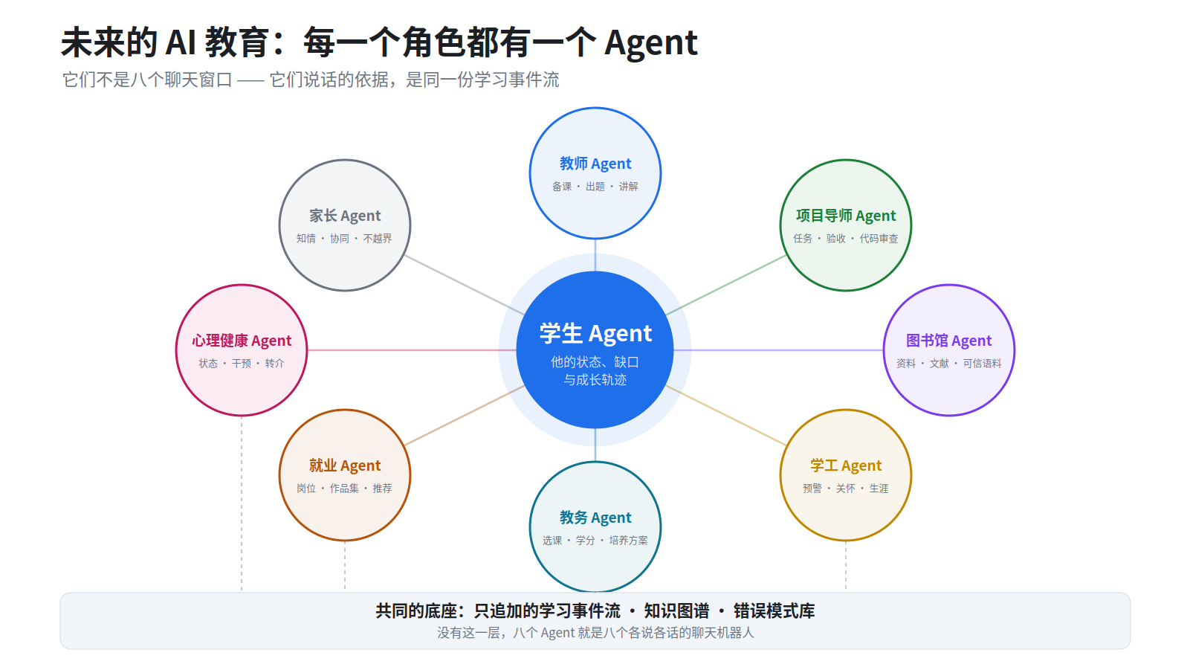
我们要做的不是一个更聪明的聊天机器人，是一套以学生为中心的角色协同。先做出来两个：教师侧的项目导师 Agent，学生侧的学习 Agent。
13 / 18

Slide 14
在动手之前，我们把国内外做完了一轮调研
三家同行各写了一份逐条研判，都在 docs/ 下：《OpenMAIC 研判》《DeepTutor 研判》《LearnVector 研判》
来源 | 它证明了什么 | 我们吸收了什么
理论根基：Bloom 两个标准差、BKT 贝叶斯知识追踪 | 一对一 + 掌握学习可高出常规班级约 2 个标准差；掌握度可由答题序列推出 | 学生 Agent 的目标就是这 1–2 个 σ；BKT 做算法内核，我们在它之上加了验证与遗忘
OpenMAIC 清华 THU-MAIC MIT 3.1 万星 JCST'26 | 多智能体课堂：AI 教师 + AI 同学；一键从材料成课；内置 20 个 SKILL.md 技能包 | 印证了上一页那张构想图不是空想；课件链路与 SKILL.md 格式我们已有，但排版走确定性代码，模型只写讲解词
DeepTutor 香港大学 HKUDS Apache-2.0 | 一个 agent loop 跑出题、批改、分步解题、限域调研、图示 | 能力面全抄，判定权不让：判分走确定性算法，模型只写题面
LearnVector 吴恩达 Coursera 战投 1 亿美元 | 「陪到你真的会、并且能证明」；顺着学法而不只是顺着难度 | 落成可判定规则：跨时间验证、遗忘复检、提示依赖度
两条教训：Khanmigo（可汗）、Alpha School | 前者仅约 15% 学生经常使用——难题在行为不在算法；后者宣称的成效经不起第三方核查 | 「主动使用率」列为四个合法优化目标之一；`make replay` 让任何人可拿事件流自行重算
14 / 18

Slide 15
已经在跑的第一个：教师侧 · 项目导师 Agent
目标：把教师花在「教学材料」上的时间归零。
教师原来要做的 | 现在由谁做 | 状态
写教学大纲 | 按知识图谱自动生成草案，教师改后确认 | 已跑通
写教学计划 / 学时分配 | 由大纲派生，按每节知识点上限自动切分 | 已跑通
做备课课件 | 确定性排版生成 PPTX，模型只写讲解词 | 已跑通
出题、组卷、批改 | 确定性选题 + 规则判分；题库 64 题（62 题已审） | 已跑通
期末教学档案归档 | 由事件流与教学计划自动汇编 | 待做
判「他学会了没有」 | 仍然是教师 —— 这一条不交给机器 | 不做
教师留下的那部分，恰恰是最不可替代的部分：判断题目出得对不对、知识点粒度合不合适、这个学生到底会没会。机器做比对，教师做判断。模型出的题一律进待审队列，教师确认前不得发给学生。
15 / 18

Slide 16
已经在跑的第二个：学生侧 · 学习 Agent
目标写得很直白：把 Bloom 的 1–2 个标准差，用工程手段做到规模化
一对一辅导之所以有效，靠的是 | 我们用什么把它规模化
老师知道你此刻卡在哪 | 拉取式缺口：463 个知识点 / 547 条依赖边，缺口 = 任务所需 − 已掌握
老师知道病根不在表面那一处 | 根因回溯沿依赖边上溯；70 条依赖边的两端不在同一门课里
老师不会直接给答案，而是追着问 | 苏格拉底式追问，反复卡住才逐级降级并留痕
老师记得你上次错在哪 | 错误模式库 8 类 / 57 条实例，跨届累积
老师会隔一阵回头考你一次 | 跨时间验证 + 遗忘复检：达标 104 项，真正已验证只有 39 项（38%）
5,021 条学习事件只追加、不修改，掌握度由事件算出，任何人可以拿走事件流重算一遍——它不是模型说的。
刻意不做的：不奖励当场正确率、不展示课程进度百分比、不为提升体验而降低难度。让「坚持」上瘾，不让「简单」上瘾。
16 / 18

Slide 17
请各位上船：三种参与方式，扫码就能报名
报名页 /signup.html 代码仓库 https://gitee.com/ritchiezheng_admin/AI_EDU
① 当项目导师
带自己在研的横向 / 纵向课题进来当教学载体
你出题目与验收标准，系统把它拆成可判定的任务
学生产出可折算集中实践学分
投入：接入时 2–3 次讨论，之后按项目节奏
已有 3 个项目在跑，下一个随时可接
② 审知识点与映射
审自己课程的知识点：粒度对不对、措辞准不准
审候选映射：现有 335 条待审，每人 20 条即可
写教学技能包：一个 Markdown 文件就能改「怎么问、怎么出题」
投入：一到两个下午
这是当前最缺、也最紧要的一件事
③ 一起做开发
Gitee 上克隆下来 `make setup` 就能跑
零构建前端、纯标准库后端，无需外网、无需 API Key
适配器、题库、可视化都是独立可做的口子
投入：按兴趣，一个模块起步
305 个测试用例护着，不怕改坏
三种都不要求先懂 AI。第②种尤其——它要的是各位在自己课程上的专业判断。下一页有二维码，现在就可以扫：不用登录，填姓名和一种参与方式即可。
17 / 18

Slide 18

谢 谢
浪不会等我们讨论清楚。船已经下水，缺的是人。 人工智能与交通工程学院 · 院长工作室实验班

